Slide 2
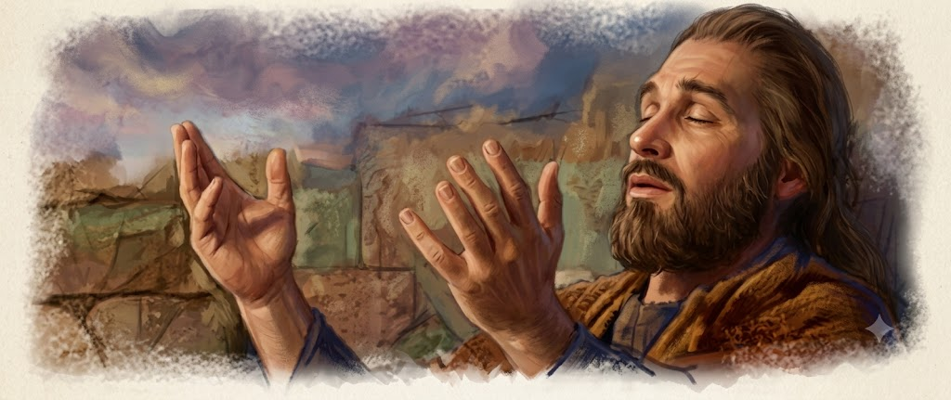
Para Memorizar
«Así, si comen, o beben, o hacen otra cosa, háganlo todo para la gloria de Dios»
(1 Corintios 10:31)

Slide 3

Enfoque del Estudio
Texto clave: 1 Corintios 10:31 Enfoque de Estudio: 1 Corintios 8; Hechos 15:20; 1 Corintios 9:1-6; 10:5-22; Deuteronomio 6:4-5; Marcos 12:28-31. En la lección de esta semana estudiaremos tres temas que tienen que ver con la idolatría, el amor entre la hermandad, y como vencer la idolatría: 1) Conocimiento vs. Amor; 2) Aprender del pasado; y 3) Vencer la idolatría
La semana pasada vimos que el cristiano puede evitar la inmoralidad sexual pues es templo del Espíritu Santo (1 Cor. 6: 19-20). Esta semana veremos que también puede huir de la idolatría al hacer «todo para la gloria de Dios» (1 Cor. 10: 31). En el estudio de esta semana veremos como se puede huir de la idolatría para hacer todo para la gloria de Dios. Como los escritores bíblicos, Pablo consideraba la idolatría como un pecado muy grave que esta en contra de la verdadera adoración a Dios. La adoración es fundamental en la vida cotidiana pues cualquier alianza con la idolatría es una negación a la soberanía de Dios.
Dentro de este contexto, Pablo desarrolla varios temas: 1. Aprendiendo del Pasado de Israel. Pablo recuerda a los corintios los fracasos de Israel en el desierto —idolatría, inmoralidad sexual, provocar a Dios y murmuración. Su caída sirve como advertencia para que los creyentes no repitan los mismos errores. 2. El Peligro de la Idolatría. Pablo insta a los creyentes a huir de la idolatría y a no participar en prácticas paganas, recordándoles que adorar ídolos es incompatible con adorar a Dios. 3. Libertad y Responsabilidad Cristiana (1 Cor. 10:23-30). Pablo aborda cómo los creyentes deben usar su libertad sabiamente, especialmente en lo que respecta a comer alimentos sacrificados a los ídolos. El hecho de que algo esté permitido no significa que sea beneficioso para todos. 4. Viviendo para la Gloria de Dios (1 Cor. 10:31-33). Pablo resume su mensaje animando a los creyentes a tomar cada decisión teniendo en mente la gloria de Dios. Además, Pablo los exhorta a actuar de una manera que refleje a Cristo y señale a otros hacia Él

Slide 4
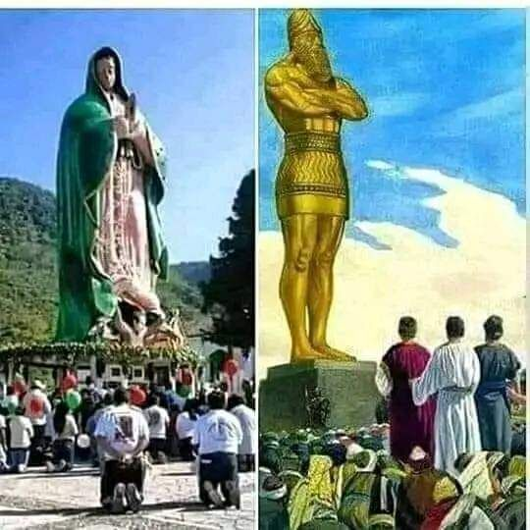
Sábado
Introducción a la Lección
D
espués de tratar el problema de la inmoralidad sexual (1 Corintios 5- 7), Pablo ahora dirige su atención al tema de la idolatría (1 Corintios 8-10). Comienza la nueva sección discutiendo la comida ofrecida a los ídolos. Estrictamente hablando, esto es solo un punto de partida, pues su principal preocupación es «cómo los cristianos deben amar y cuidar a sus compañeros creyentes».
En otras palabras, Pablo continúa en la línea de su discusión inicial en 1 Corintios 1-4 sobre la necesidad de unidad entre los miembros de la iglesia. De esto tratan 1 Corintios 8-10 (1 Corintios 10:17). En cualquier caso, la advertencia de Pablo contra la idolatría en 1 Corintios 10 es demasiado severa como para no tomarla en serio (1 Corintios 10:7, 14, 31).
«El Espíritu Santo, como agente, no nos privará de la necesidad de ejercer todas las facultades y cada talento. En cambio, nos enseñará a utilizar todos los dones para la gloria de Dios. Cuando dichas virtudes estén bajo la gracia divina, su poseedor se pondrá en condiciones de utilizarlos para los mejores propósitos que existan en esta vida. La ignorancia no puede estimular ni la humildad ni la espiritualidad de ningún profeso seguidor de Cristo. Las verdades de la Palabra de Dios serán mejor apreciadas por un intelectual que sea creyente sincero. Cristo puede ser mejor glorificado por los que le sirven con inteligencia. El gran propósito de la educación es capacitarnos para utilizar las facultades que Dios nos ha concedido a fin de que podamos representar como corresponde la religión de la Biblia, y para promover la gloria de Dios» (Alza tus ojos, 2 de enero, p. 14)

Slide 5
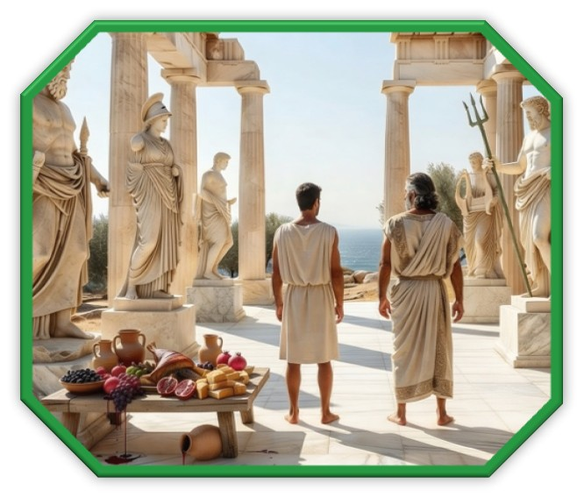
Domingo
Conocimiento versus amor
«En cuanto a lo sacrificado a los ídolos, sabemos que todos tenemos conocimiento. El conocimiento envanece, pero el amor edifica.» (1 Corintios 8:1)
Lee 1 Corintios 8: 1-13. ¿Por qué Pablo contrasta el conocimiento con el amor? ¿Cuál es el contexto aquí? ¿Qué quiere decir el apóstol?
R. Al contrastar Pablo el conocimiento con el amor, lo que busca es que el amor sea la primer causa, porque sin amor nada hay. El contexto el que se comían alimentos sacrificados a los ídolos. Que algunos por falta de conocimiento hacían cosas incorrectas y los que si tenían conocimiento en lugar de apoyarlos con amor los criticaba dividiendo la iglesia.
Para Pablo, el conocimiento es problemático cuando está centrado en uno mismo. Señala cómo algunos miembros de la iglesia manejaron mal el conocimiento: (1) Valoraban el conocimiento por encima del amor (1 Corintios 8:1); (2) El conocimiento los hacía orgullosos en lugar de servir a otros (versículo 1); (3) Su conocimiento no lograba edificar a la comunidad (versículo 1) porque no estaba acompañado de preocupación por «los débiles» (versículos 7, 9, RVR); (4) Perdieron de vista el hecho de que el verdadero conocimiento proviene de Dios. Amar a Dios es más importante que tener conocimiento (versículos 3, 6); (5) Relacionado con esto, no reconocieron que el conocimiento genuino tiene en alta estima el señorío de Cristo y se origina en Él y Sus enseñanzas (versículo 6); (6) El conocimiento sin transformación de viejos hábitos es pecaminoso y, por lo tanto, inútil (versículo 12); (7) El conocimiento genuino debe resistir la tentación de priorizar los derechos personales en detrimento del bienestar de la comunidad (versículo 13). En resumen, la advertencia de Pablo a Timoteo sobre el falso conocimiento es aplicable aquí (1 Timoteo 6:20, 21).
«El que tiene el amor de Dios derramado en el corazón, reflejará la pureza y el amor que existen en Jehová, y que Cristo manifestó en este mundo. El que ama a Dios en su corazón no tiene enemistad contra la ley de Dios, sino que rinde obediencia voluntaria a todos sus mandamientos, y esto es lo que constituye el cristianismo. El que ama en forma suprema a Dios, revelará amor a sus semejantes que pertenecen a Dios tanto por la creación como por la redención. El amor es el cumplimiento de la ley; y es deber de todo hijo de Dios prestar obediencia a sus mandamientos…» (Hijos e hijas de Dios, 26 de julio, p. 216)
Reflexionemos: ¿En qué situaciones puede ser realmente malo el conocimiento sin amor?

Slide 6
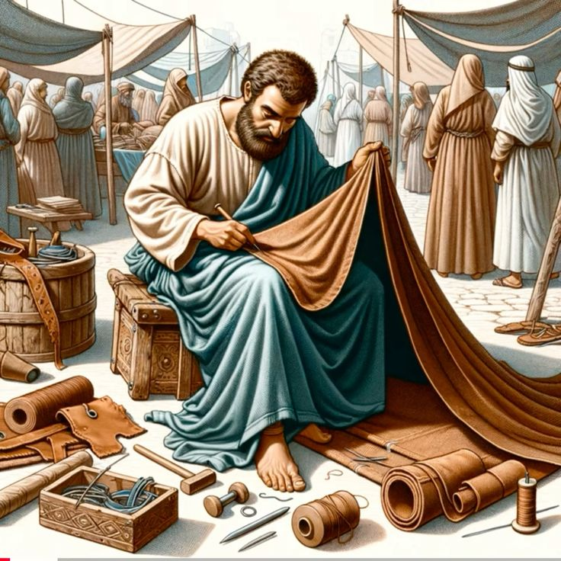
Lunes
Amor desinteresado
«El Señor mismo ordenó: Los que anuncian el evangelio vivan del evangelio» (1ª de Corintios 9:14)
Lee 1 Corintios 9: 1-6. ¿Cómo proporciona este pasaje un ejemplo práctico de lo que significa la abnegación resultante del amor?
R. De hecho, 1 Corintios 9 ofrece un ejemplo práctico de amor desinteresado por Cristo y por los hermanos. Pablo renunció a algunos de sus derechos por amor.
En 1 Corintios 9:1-6, Pablo se presenta a sí mismo como un ejemplo de conocimiento combinado con amor. Renunció a sus derechos por el bien de su testimonio cristiano.^1 La principal preocupación de Pablo era la edificación del cuerpo de Cristo. Solo aquellas cosas realizadas con amor pueden cumplir esta tarea. Al afirmar que «el amor edifica» (1 Corintios 8:1), se refiere al amor por los. demás, que deriva del amor por Dios (versículo 3). Pablo amaba mucho a aquellos a quienes ministraba (2 Corintios 12:15), y su amor por ellos era una extensión de su amor por Dios (Romanos 1:9). Sin embargo, Jesús es presentado como el supremo ejemplo de amor desinteresado (2 Corintios 8:9).
«El Señor nos ayudará a cada uno cuando más necesitemos ayuda en la gran obra de vencer el yo. Que la ley de bondad esté en vuestros labios y el aceite de la gracia en vuestro corazón. Esto producirá resultados maravillosos. Seréis tiernos, simpáticos y corteses. Necesitáis todas estas gracias. Debéis recibir el Espíritu Santo e incorporarlo en vuestro carácter; entonces será como un fuego santo que dará incienso que se elevará hasta Dios, no de labios que condenen, sino como un sanador de las almas de los hombres. Vuestro rostro expresará la imagen divina. Dios requiere que toda alma que está a su servicio encienda su incensario con los carbones del fuego sagrado. Hay que refrenar las palabras vulgares, severas y ásperas que emanan tan fácilmente de vuestros labios, y el Espíritu de Dios hablará mediante el ser humano. La contemplación del carácter de Cristo os transformará a su semejanza. Solo la gracia de Cristo puede cambiar vuestro corazón, y entonces reflejaréis la imagen del Señor Jesús. Dios os insta a que seáis como él: puros, santos e inmaculados. Hemos de llevar la imagen divina» (parcialmente en Hijos e hijas de Dios, 5 de abril, p. 104).
Reflexionemos: ¿Hay cosas que te corresponden, pero a las que sería mejor renunciar para ser un testigo más eficaz del Señor?.

Slide 7
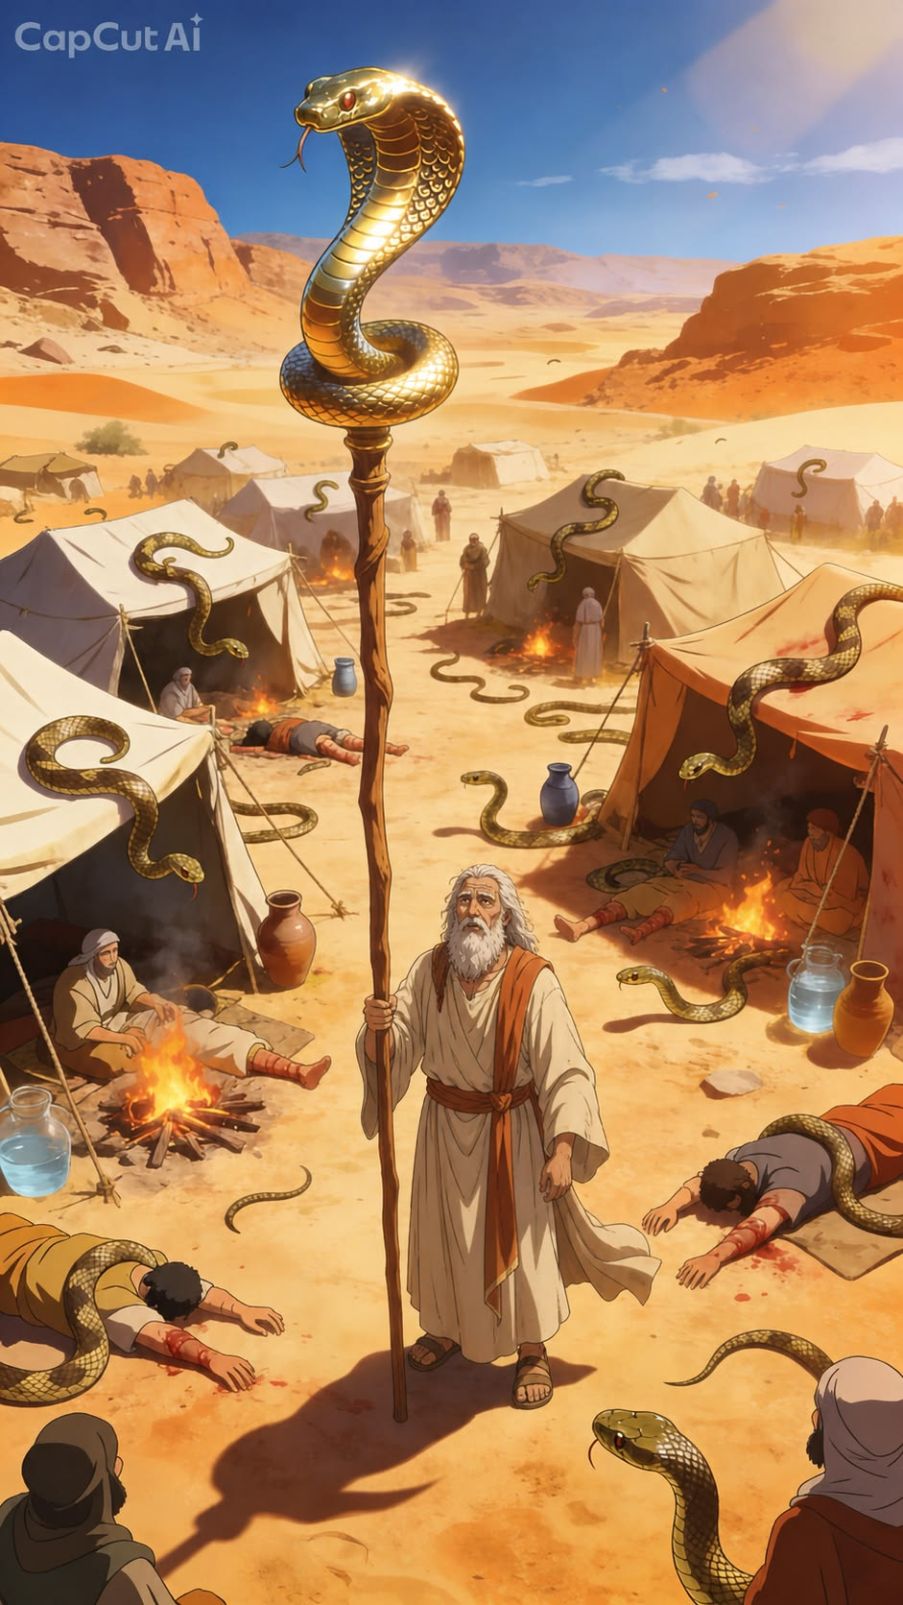
Martes
Aprendiendo del pasado
«Ni seáis idólatras, como algunos de ellos, según está escrito: Se sentó el pueblo a comer y a beber, y se levantó a jugar» (1 Corintios 10:7)
Lee 1 Corintios 10: 7-11. ¿Qué pecados cometió Israel en el desierto y por qué los privilegios que se les concedieron hicieron que esos pecados fueran aún peores?
R. Idolatría, fornicación, desobediencia. Esto pecados fueron graves por ser el pueblo escogido de Dios, y los que tenían que dar ejemplo al mundo. Además vieron tanto milagros desde que Dios los saco de Egipto y los cuido en el desierto. Por eso mucho no entraron a la tierra prometida.
Dios concedió muchos privilegios a Israel. Pero, Pablo afirma, «Dios no se agradó de la mayoría de ellos» (1 Corintios 10:5). Explica que fueron idólatras (versículo 7) y, por lo tanto, «fueron derribados en el desierto» (versículo 5, RVR). Luego nos advierte que no sigamos su ejemplo (versículo 6). En 1 Corintios 10:7, Pablo explica además la idolatría de Israel al afirmar que «se sentó el pueblo a comer y a beber, y se levantó a jugar». La ironía radica en que «comer» y «beber» deberían tener connotaciones positivas, ya que inicialmente se refieren a las provisiones de Dios. Sin embargo, hicieron estas cosas de manera diferente a como Dios había planeado. Esta sórdida intemperancia los llevó un paso más allá. Pablo conecta este evento pasado con la situación presente para lanzar una severa advertencia.
«Cuando se despierte un amor verdadero por la Biblia, y el estudiante empiece a ver cuán vasto es el campo y cuán precioso su tesoro, deseará echar mano de toda oportunidad que se le presente para familiarizarse con la Palabra de Dios. Su estudio no se limitará a un tiempo y un lugar determinados. Y este estudio continuo es uno de los mejores medios de cultivar el amor hacia las Escrituras. El estudiante debería tener siempre consigo la Biblia. Si tenéis una oportunidad, leed un texto y meditad en él. Mientras andáis por la calle, esperáis en la estación del ferrocarril, o en el lugar de una cita, aprovechad la oportunidad de adquirir algún pensamiento del tesoro de la verdad» (La educación, pp. 190, 191).
Reflexionemos: La Biblia dice que Dios no permitirá que seamos tentados más allá de lo que podemos soportar, sino que, «cuando llegue la tentación, él les dará también una salida a fin de que puedan resistir» (1 Cor. 10: 13, NVI). Entonces, ¿por qué nos sigue resultando tan fácil pecar?

Slide 8
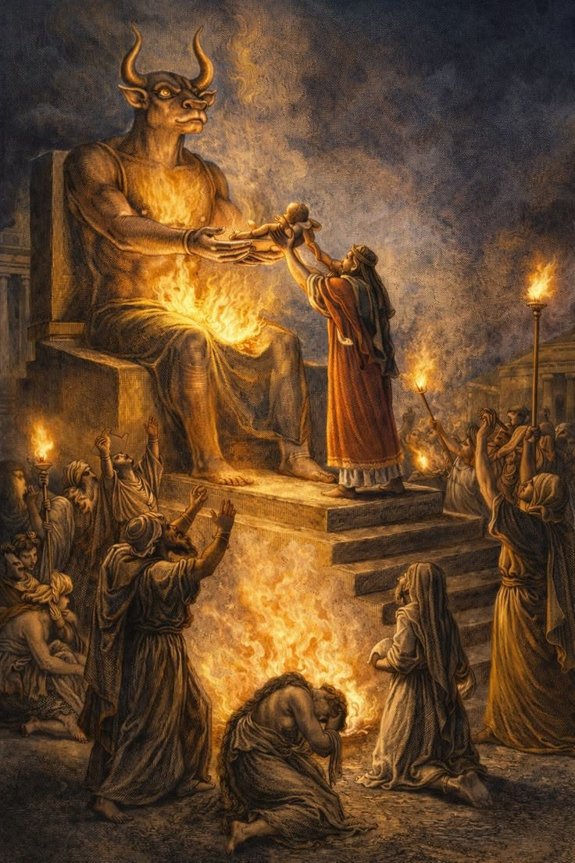
Miércoles
Advertencia contra la idolatría
«Por tanto, amados míos, huid de la idolatría.» (1 Corintios 10: 14).
Lee 1 Corintios 10: 5-22. ¿Por qué debemos huir de la idolatría?
R. Porque no podemos servir a dos señores o servimos a Cristo o servimos al enemigo de Cristo. Para que eso no suceda, el apóstol provee, en 1 Corintios 8: 4-6, una regla infalible contra la idolatría, aludiendo a Deuteronomio 6: 4-5. A esta idea de amar a Dios por encima de todo, Jesús añadió: «Amarás a tu prójimo como a ti mismo» (Mar. 12: 31; ver también Lev. 19: 18).
Pablo da una severa amonestación: «No os hagáis idólatras» (versículo 7). A esta amonestación le sigue una serie de tres advertencias igualmente estrictas, como se puede ver en 1 Corintios 10:7 «No os hagáis idólatras.» 1 Corintios 10:8 «No debemos cometer pecados sexuales.» 1 Corintios 10:9 «No tentemos a Cristo.» 1 Corintios 10:10 «No murmuréis.» La palabra «no» traduce la expresión griega mede, que significa «y no». Pablo usa consistentemente este término en este pasaje para establecer una conexión estrecha entre los cuatro mandamientos en los versículos 7-10. es decir, una acción negativa lleva a otra. Pablo nos advierte que aquellos involucrados en estos pecados están condenados al juicio y la destrucción. Por lo tanto, dice: «el que piensa estar firme, mire que no caiga» (1 Corintios 10:12) y «huid de la idolatría» (versículo 14).
«En los primeros tiempos de su vida, al pasar de la juventud a la virilidad, José y Daniel fueron separados de sus hogares y llevados cautivos a países paganos. José, especialmente, fue expuesto a las tentaciones que acompañan a los grandes cambios de fortuna. En la casa de su padre, fue un niño tiernamente mimado; en la casa de Potifar, fue esclavo, y luego confidente y compañero; hombre de negocios, educado mediante el estudio, la observación y el contacto con los hombres; en la cárcel de Faraón fue un preso del estado, condenado injustamente, que no tenía esperanza de vindicación ni perspectiva de libertad; en un momento de gran crisis fue llamado a actuar en el gobierno de la nación; ¿qué lo capacitaba para conservar su integridad?…» (Conflicto y valor, 27 de diciembre, p. 366).
Reflexionemos: Las estatuas religiosas o cúlticas no son los únicos ídolos que existen. Casi cualquier cosa puede ser convertida en un ídolo. ¿De qué ídolos, si los tienes, necesitas deshacerte?

Slide 9
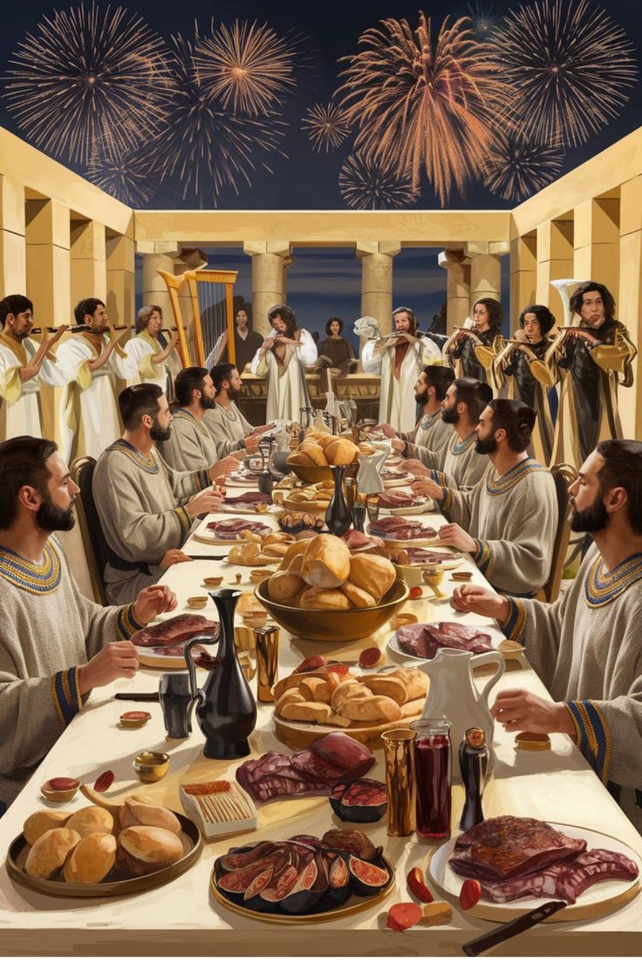
Jueves
Venciendo la idolatría
«Si, pues, coméis o bebéis, o hacéis otra cosa, hacedlo todo para la gloria de Dios» (1 Corintios 10:31).
Lee Marcos 10: 17-22 y Marcos 12: 28-31. ¿Qué tienen en común estos dos pasajes y cómo se aplican a la situación de 1 Corintios 10?
R. Aquí se unen los dos grandes mandamientos de la ley: el amor a Dios por encima de todo y el amor a los demás. Jesús une estos dos tipos de amor, en la historia del joven rico (Mar. 10: 17-22).
El primer mandamiento tiene que ver con el amor genuino por los demás. El contexto para este pensamiento se da en 1 Corintios 10:23, donde Pablo retoma el tema de la libertad cristiana introducido en 1 Corintios 6:12. Pablo todavía tiene en mente la idea transmitida en 1 Corintios 8:1, «el amor edifica». A continuación, proporciona dos aplicaciones detalladas del estándar en 1 Corintios 10:24. Primero, digamos que un cristiano va al mercado a comprar carne; que la coma «sin preguntar nada por motivos de conciencia» (1 Corintios 10:25, RVR). ¡Pero esto no es todo! Pablo proporciona una segunda receta infalible para que los creyentes superen la idolatría: «Haced todo para la gloria de Dios» (versículo 31). Para Pablo, los creyentes son llamados a glorificar a Dios por Su obra en Cristo (2 Corintios 4:15), Sus misericordias (Romanos 15:8, 9) y Sus justos juicios (Romanos 11:33-36).
«Dios quería que su pueblo entendiera que solo él debía ser objeto de adoración; y que cuando vencieran a las naciones idólatras que los rodeasen, no debían conservar ni una sola de sus imágenes de su culto, sino que debían destruirlas completamente. Muchas de esas deidades paganas eran muy costosas, y artísticamente confeccionadas, como para tentar a los que habían presenciado el culto idólatra, tan común en Egipto, para que consideraran esos objetos inanimados con cierto grado de reverencia. El Señor quería que su pueblo supiera que a causa de la idolatría de esas naciones, que los había inducido a practicar toda clase de impiedades, él usaría a los israelitas como su instrumento para castigarlos y destruir sus dioses…» (Ser semejante a Jesús, 20 de noviembre, p. 331).
Reflexionemos: ¿Cómo puedes aprender a amar mejor a tu prójimo como a ti mismo?

Slide 10
PARA ESTUDIAR Y MEDITAR
En lección de esta semana estudiamos tres temas que tienen que ver con la idolatría, el amor entre la hermandad, y como vencer la idolatría: 1) Conocimiento vs. Amor; 2) Aprender del pasado; y 3) Vencer la idolatría.
Según 1 Corintios 8-10, aunque el conocimiento es esencial, puede volverse dañino si se usa mal o se sobrevalora, llevando al orgullo en lugar de a la edificación de la comunidad. Pablo destaca a Jesús como el supremo ejemplo de amor desinteresado, instando a los creyentes a priorizar el bienestar de los demás sobre sus propios derechos. Advierte contra la idolatría recordando la desobediencia de Israel en el desierto, advirtiendo a los miembros en Corinto que tentar a Dios al complacerse en prácticas ligadas a los ídolos invita al juicio. El mensaje de Pablo se centra en cuidar unos de otros y hacer todas las cosas para la gloria de Dios. Este es también un mensaje poderoso para nosotros hoy.
La Corinto del siglo I d.C. era una ciudad profundamente religiosa con una mezcla de cultos griegos, romanos y orientales. La adoración tenía muchas expresiones diferentes. Los primeros cristianos en Corinto tuvieron que navegar estas influencias mientras permanecían fieles a Cristo, lo que llevó a Pablo a abordar la idolatría, la pureza moral y la libertad cristiana en sus cartas.

